Slide 1

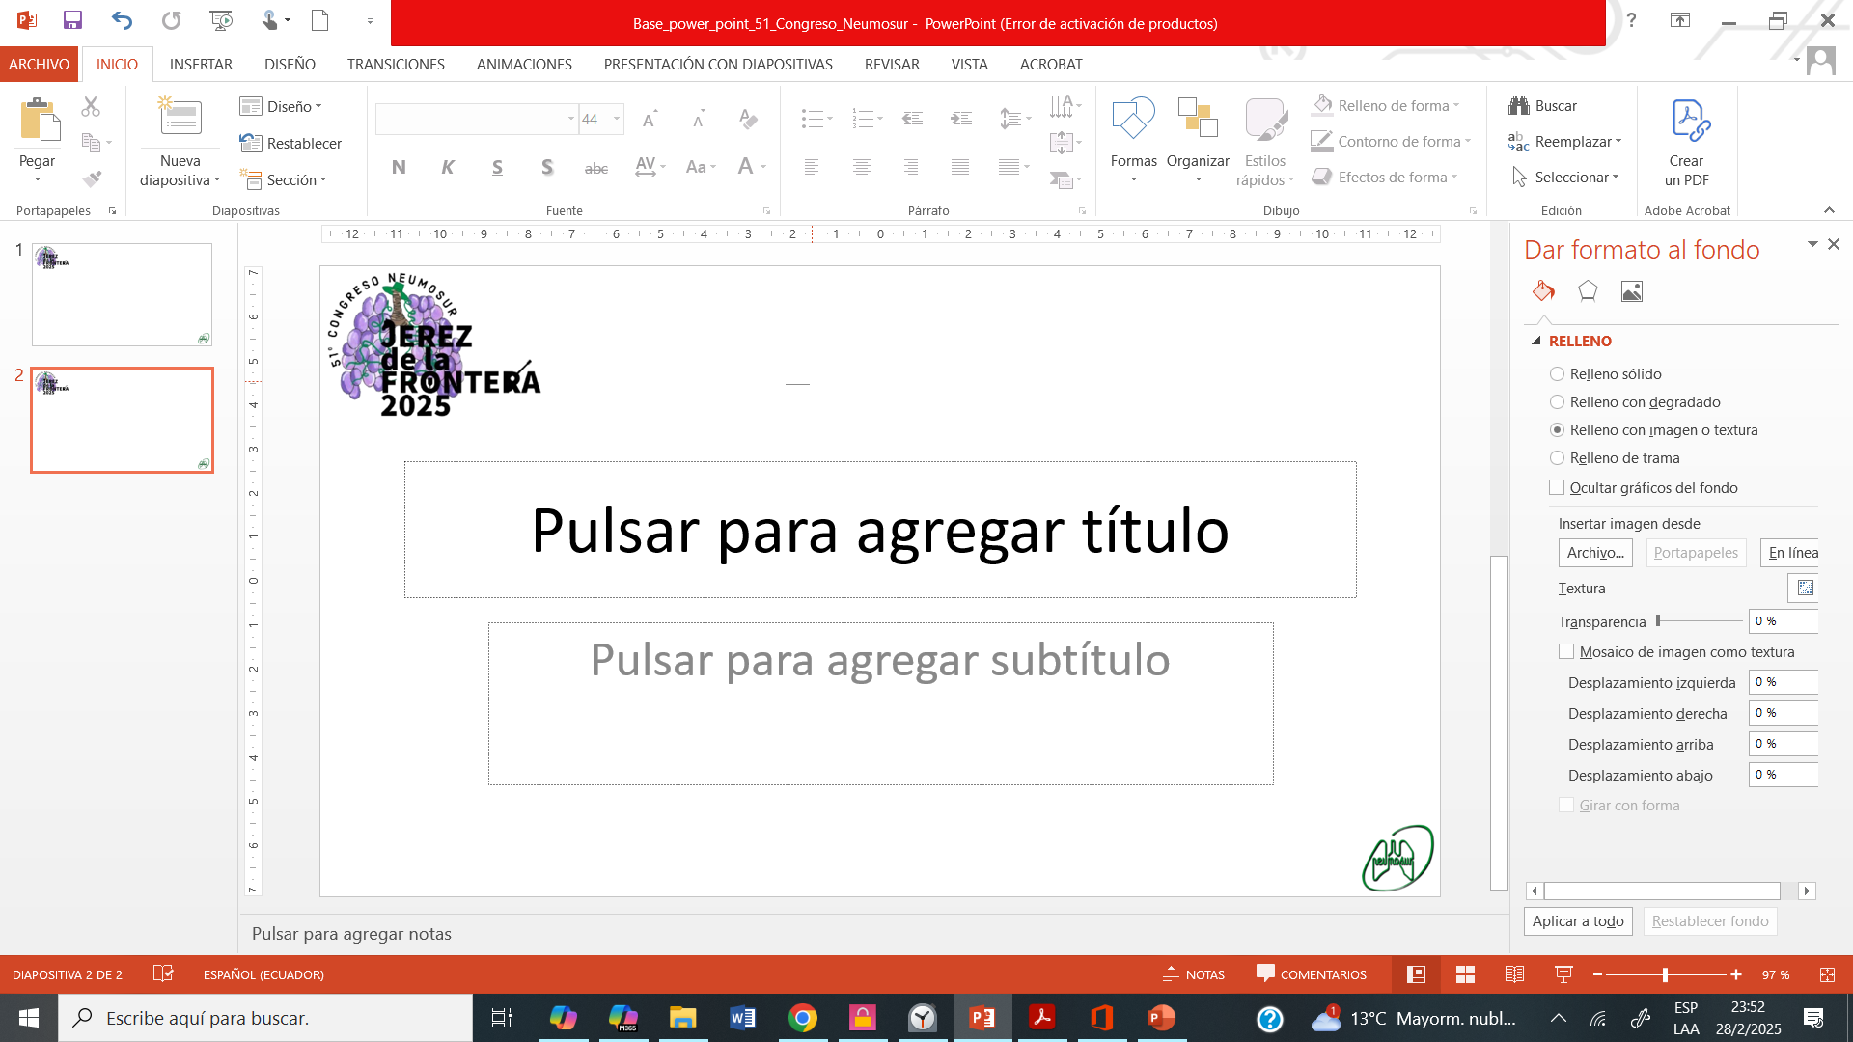
PAPEL DE LA DIFUSIÓN PULMONAR COMO MARCADOR TEMPRANO DE PROGRESIÓN EN PACIENTES CON EPID: EXPERIENCIA DE UNA CONSULTA MONOGRÁFICA EN HOSPITAL COSTA DEL SOL, MARBELLA
Santiago Jiménez Roche ¹, Susana Ruiz Rodríguez¹, Cristina Álvarez Sonco¹ María Pérez Morales ², María del Carmen Morillo ², José Joaquín Cebrián Gallardo²
1Residentes del servicio de Neumología del H. Universitario Costa de Sol.
2 Neumólogos adjuntos del H. Universitario Costa del sol.
INTRODUCCIÓN Y OBJETIVO
-La difusión pulmonar (DLCO) es un parámetro fundamental en la evaluación de las EPID. Su utilidad como marcador temprano de progresión clínica en la práctica real sigue siendo relevante. -Evaluar si la DLCO basal permite anticipar la necesidad de oxigenoterapia crónica o derivación para valoración de trasplante durante el seguimiento.
MATERIALES Y MÉTODOS
• Estudio retrospectivo descriptivo • 55 pacientes consecutivos con EPID • DLCO basal analizada como variable continua y por categorías (≤35%, 36–50%, 51–65%, >65%) • Evento compuesto: oxigenoterapia crónica y/o derivación a trasplante • Análisis descriptivo con SPSS v28

Slide 2
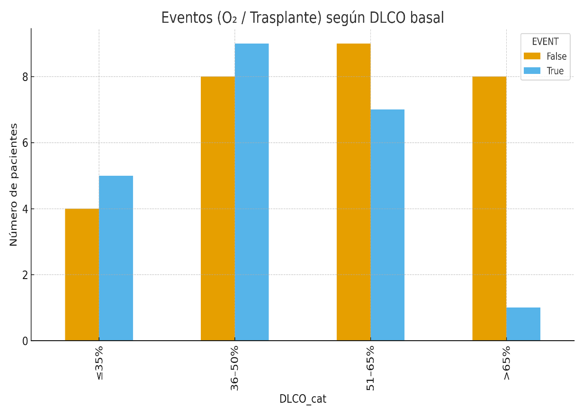
RESULTADOS
• 51 pacientes con DLCO basal interpretable • 24 pacientes (44%) presentaron evento O₂/trasplante DLCO media: • Con evento: ≈45% • Sin evento: ≈56% Al estratificar por categorías: • Mayor proporción de eventos en DLCO ≤35% • Incidencia claramente inferior en DLCO >65% La FVC basal no mostró diferencias relevantes entre los grupos.
CONCLUSIONES
• Una DLCO basal reducida se asoció a mayor probabilidad de intervenciones avanzadas • La DLCO mostró mejor capacidad discriminativa que la FVC basal • Refuerza su valor como marcador práctico para estratificación de riesgo • Útil para priorizar seguimiento y anticipar decisiones clínicas

